Slide 1

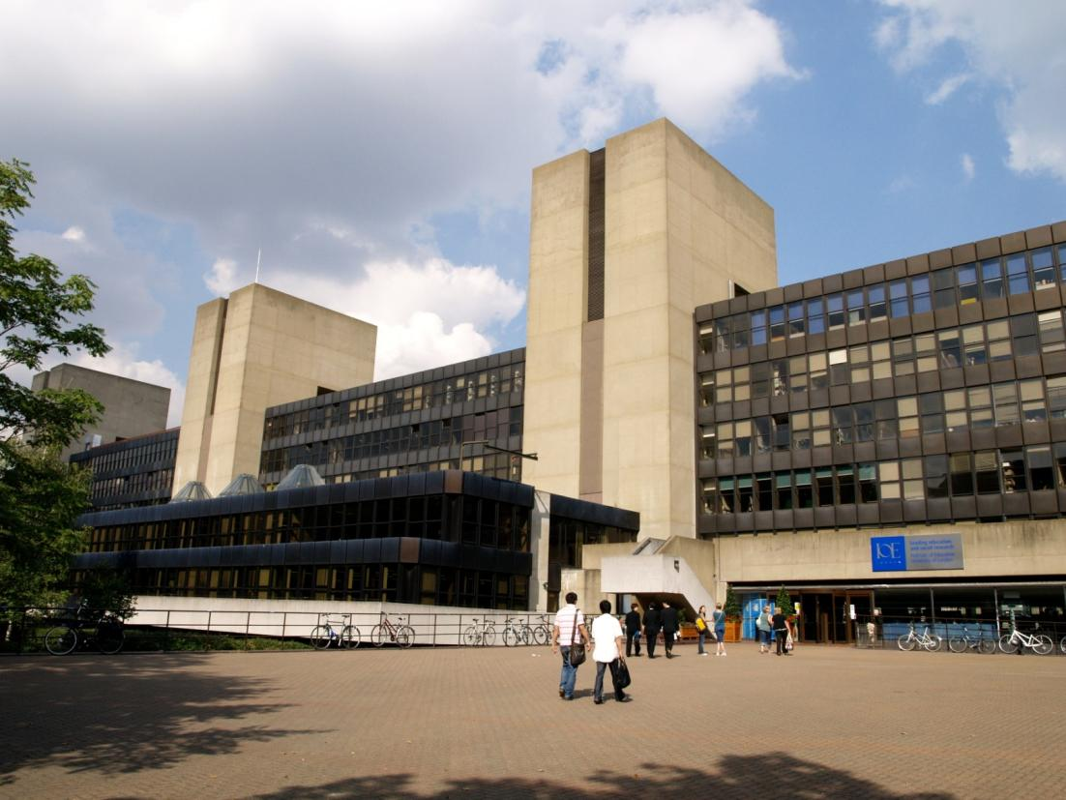
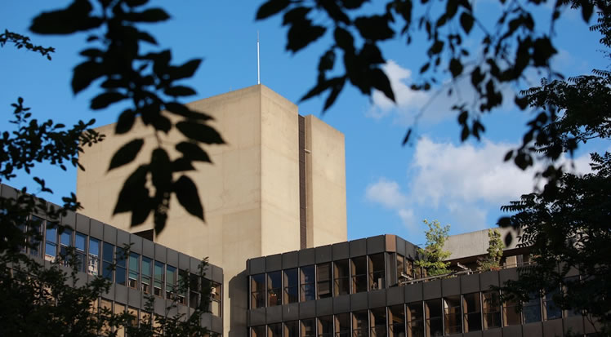
Literature inspires!
Image or text to go here
Caroline Conlon Colin Christie
Lecturer in Education – PGCE Languages/MTeach PGCE Subject Leader
c.conlon@ucl.ac.uk c.christie@ucl.ac.uk

Slide 2


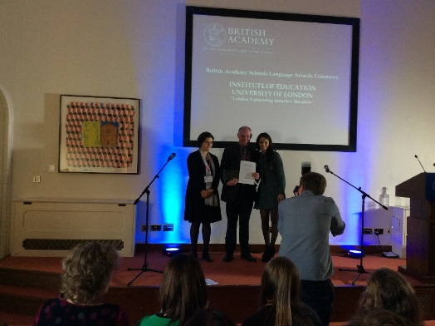
‘London Partnership Launches Literature’
Course task 5:
To enable you:
to offer your learners an enriching and inspirational experience through working with literary texts;
to produce and teach using innovative activities to exploit literature and culture, in collaboration with your mentor,
to address the aspect of the KS3 national curriculum concerned with literary texts:
Read literary texts in the language (such as stories, songs, poems and letters), to stimulate ideas, develop creative expression and expand understanding of the language and culture

Slide 3
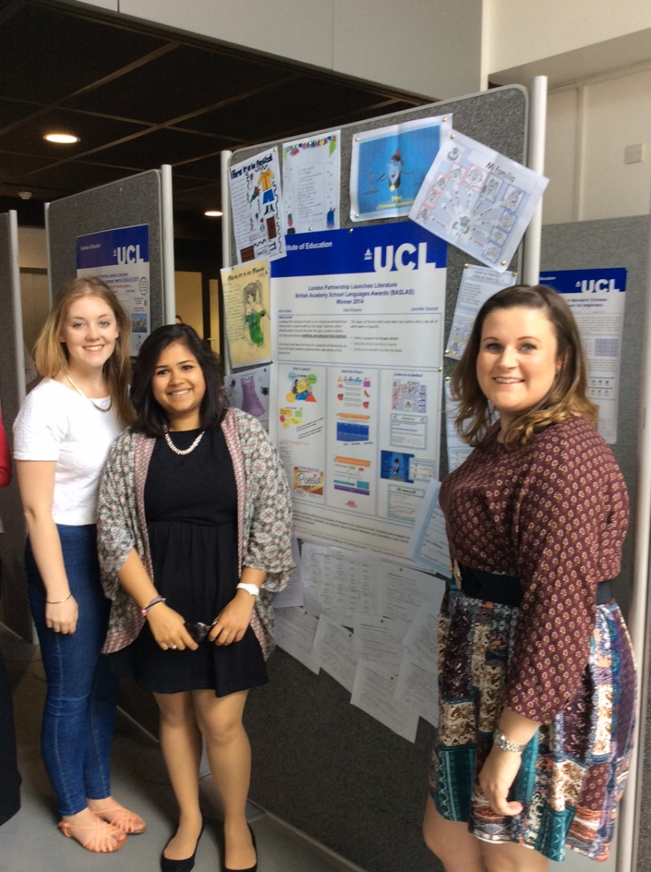
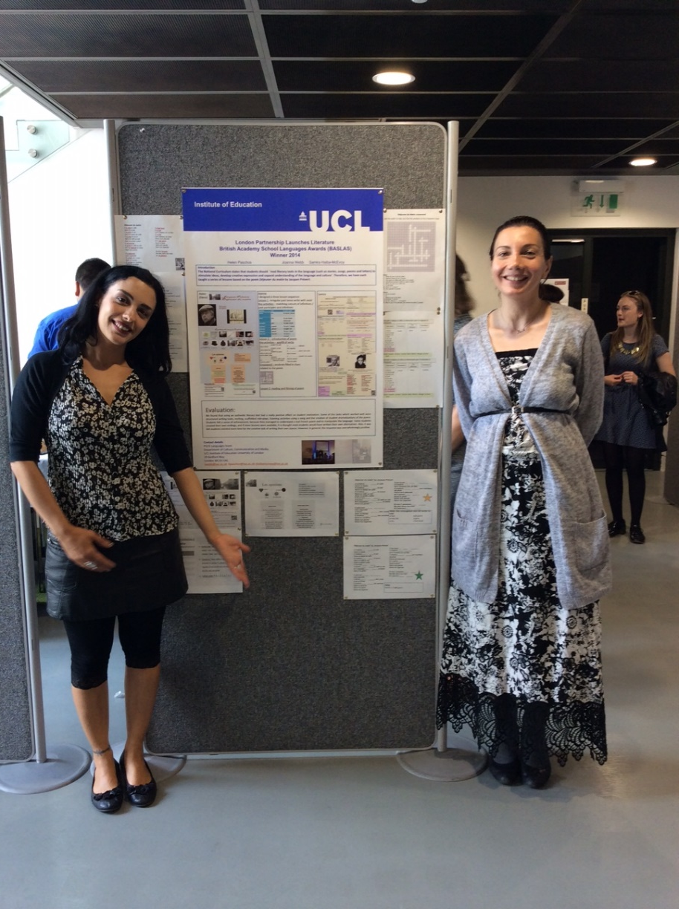

Slide 4
What is a literary text?
“… read literary texts in the language [such as stories, songs, poems and letters], to stimulate ideas, develop creative expression and expand understanding of the language and culture”
Languages programmes of study: key stage 3 National curriculum in England (DfE 2013)
‘ … a wide variety of imaginative and creative writing that leads to an appreciation of a cultural heritage...’
Fotini Diamantidaki – UCL IOE
‘ …culturally rooted language which is purposefully patterned and representational, which actively promotes a process of interpretation and which encourages a pleasurable interaction with and negotiation of its meanings.’
Carter 1996 in Coffey 2016 (book in press)

Slide 5
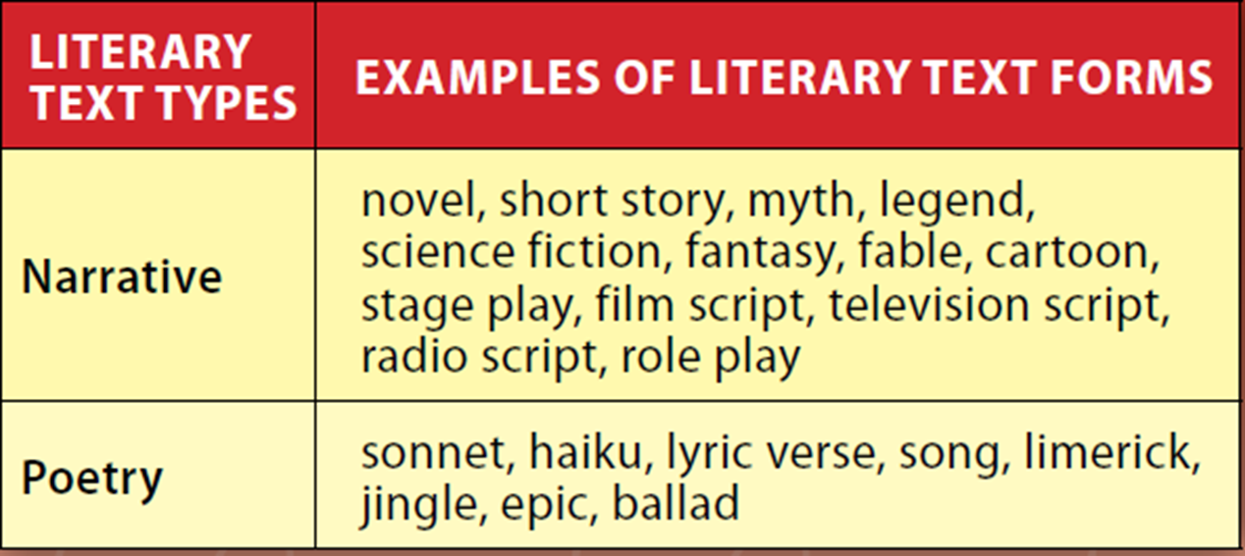

Fotini Diamantidaki – UCL IOE

Slide 6
WHY?
What is a literary text?
“… read literary texts in the language [such as stories, songs, poems and letters], to stimulate ideas, develop creative expression and expand understanding of the language and culture”
Languages programmes of study: key stage 3 National curriculum in England (DfE 2013)
Focus on form – lexis, syntax , grammar
e.g gender, adjectives, tenses, comparatives etc
Focus on content – reading to interpret, understand and respond with own thoughts and feelings; reading for pleasure

Slide 7
Ideas that emerged:
Prediction – covers/pictures/last or first words of sentences/endings/starts/middles
Trawling – sounds/cognates/gender/adjectives/verbs and tenses/questions/negatives
Categorising – language (form) patterns and sounds/content eg seasons
Substitution - new words, pictures, phrases
Using reference materials
Reading aloud
Memorising
Cultural awareness – Author/historical or geographical setting/cross curricular links
Literary criticism – personification/rhyme/rhythm/stanzas/syllables

Slide 8
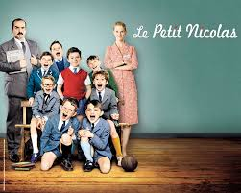
je crois que le texte va parler de l’adolescence
je crois que le texte va parler de l’amitié
je crois que le texte va parler de la discipline
je crois que le texte va parler de l’enfance
je crois que le texte ne va pas parler d’amour
je crois que le texte ne va pas parler de guerre
je crois que le texte ne va pas parler de musique
je crois que le texte ne va pas parler de garçons difficiles
je crois que le texte ne va pas parler de disputes

Slide 9
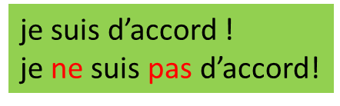
A ton avis, de quoi va parler le texte?
je crois que le texte va parler de
je crois que le texte ne va pas parler de ...

Slide 10
Listening and Reading
Select a title
Order pictures/words/phrases
Match pictures to words/phrases
Point to pictures/phonemes/words/phrases/verses
Choose favourite/most surprising words/spellings
Create a timeline with pictures/words/phrases
Hold up/order translations of words/phrases/verses
Match synopsis to the chapter
Draw the person/scene
Create a physical response to the sound/rhythm/rhyme/content (mime/act)
Comprehension questions in TL/English
Dictation
Create a picture board/collage for the character
Personal reactions to content – feelings/thoughts drawn/acted
Cultural knowledge – maps/dates/places

Slide 11
Speaking and writing
Memorise and perform eg poetry slam, plays, scenes
What would you say? Think? Do?
Re-enact it as that character, as someone else
Describe to a partner – guess who? What? Where? Etc
Describe to a partner who draws
Call out your final word
Repeat line and circulate to find a partner
Circulate saying your line and find rest of your verse to say in turn
Write a title
Gap fill
Write your own word/line/verse/paragraph/song
Finish words/sentences/stories
Categorise and write a list
Write a postcard/letter/diary entry/email/text from that place/as that person
What happened before/after?
Characterisation – descriptions
        Translate

Slide 12
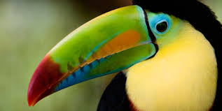
L’Oiseau du Colorado - Robert Desnos 1900-1945
L’oiseau du Colorado
Mange du miel et des gâteaux
Du chocolat et des mandarines
Des dragées des nougatines
Des framboises des roudoudous
De la glace et du caramel mou.
L’oiseau du Colorado
Boit du champagne et du sirop
…….
L’oiseau du Colorado
Dans un grand lit fait un petit dodo
…..
(Les rimes suivis/ une rime de type AA/BB/strophes/vers/les pieds)

Slide 13
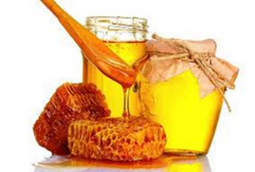
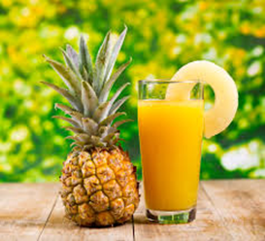
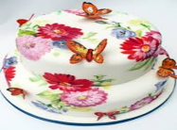
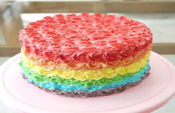
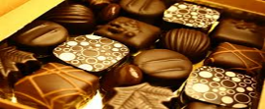
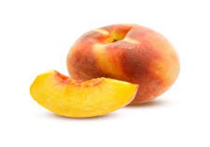
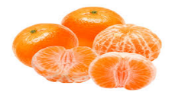
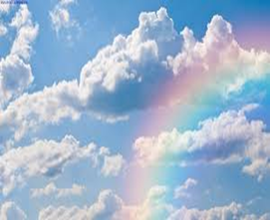
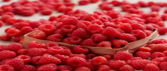
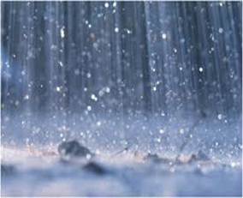
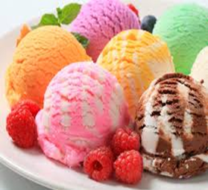

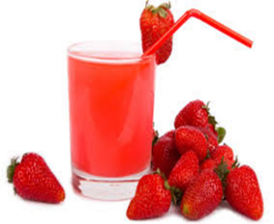
Les solutions
1.
2.
3.
4.
5.
6
7.
8.
8.
miel
gâteaux
9.
10.
11.
12.
Jus d’ananas
chocolat
pêche
mandarines
nuages
framboises
pluie
glace
champagne
Suc de fraise

Slide 14
Classifiez les mots en accord avec les sons
[o] | [in] | [u]
abricot
vitrine
ci-dessous
cacao
saccarine
didgeridoo
musicaux
caribou
Guinée-Bissau
doux
ci-dessous vitrine abricot didgeridoo cacao musicaux
saccarine Guinée-Bissau caribou
doux

Slide 15
Places:
Montevideo
Bornéo
Macao
Tokyo
Ontario
Mexico
Guinée- Bissau
Animals:
La chenille
Le papillon
Le lézard
Le tigre
L’ours
L’abeille
La giraffe
Words with sound [o]: cacao eaux Pinot cigarillo chiot idiot beau(x) cadeau(x) abricot boulot Merlot Bordeaux musicaux grillot | Words with sound [in]: margarine marine farine saccharine vitrine Halloween génuine babouine gabardine Chine Céline | Words with sound [u]: caribou barbecue doux hibou tofu didgeridoo tiramisu tous trou ci-dessous
http://ecole-beaumarchais.fr/spip.php?rubrique166
Notes:
Differentiation= Ss can choose between simply substituting the food

Slide 16
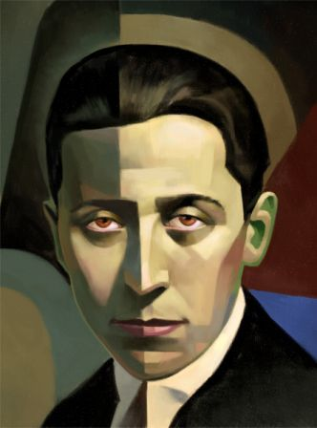

https://en.wikipedia.org/wiki/Robert_Desnos
Robert Desnos était un poète français. Il est né en 1900 à Paris. Ce poète s'est interessé au surrealism. Cet homme était un génie du poème. Desnos était aussi très attiré par le cinéma et par la radio. Il est mort en 1945 dans un camp de concentration en République Tchéque quelque mois avant la fin de la guerre.
edia.org/wiki/Robert_Desnos//en.wikipedia.org/wL
La fourmi
https://www.youtube.com/watch?v=e92AII1fWAI
Using film: eg Prevert
https://www.youtube.com/watch?v=I4YoBuJCbfo
https://www.youtube.com/watch?v=hm1jdP-I4y4

Slide 17
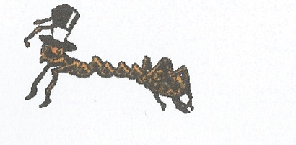

La fourmi de Robert Desnos
Une fourmi de dix-huit mètres
Avec un chapeau sur la tête
Ça n’existe pas! Ça n’existe pas!
Il faut trouver les lignes…
Une fourmi traînant un char
1
2
Pleins de pingouins et de canards
Ça n’existe pas! Ça n’existe pas!
Une fourmi parlant franҫais français
3
Parlant latin et javanais
Ça n’existe pas! Ça n’existe pas!
Et pourquoi pas?
Work out, guess the end of the line
Choral reading …slow reveal
Chef d’orchestre
Blocking out the text
Dialogue
Dictation
Working with a text
Marian Carty – Goldsmith’s

Slide 18
Remue méninge
Draw up lists for the different ‘elements’ of the poem
1. les animaux
2. la taille / le poids
3. les vêtements
…une fourmi
…des fourmis
…de dix huit mètres
…un chapeau
… un pinguin
… des pinguins
… un canard
…des canards
Il faut regarder dans le glossaire
4. les parties du corps
5. les véhicules
6. les langues
…la tête
… un char
…français, latin
  et javanais
7. prépositions
8. verbes d’action:
sur dans avec sans
…traîner …pousser …porter
Marian Carty – Goldsmith’s

Slide 19
Jueves, 7 de mayo
Juego al fútbol sin balón
y al tenis sin mi raqueta,
al baloncesto en 1. _______
con patines al 2.__________
La piscina es el frontón
donde nado en camiseta,
en el ring toco 3. __________
y en el estadio el trombón.
Meto en la canasta un remo
y un balón en la 4. _______
palos de golf en la proa,
velas para el golf, ¡qué memo!
En el estadio, esquiando
en la nieve juego a hockey
un caballo hace de 5. _______
y el jinete va trotando
chaqueta
yockey
ping pong
trompeta
trompeta
canoa
canoa
ping-pong
chaqueta
trotando
yockey
EXTRA: How did you work it out?

Slide 20
Jueves, el 7 de marzo Juego al fútbol sin balón
STARTER: ¿Cuáles palabras riman? Hay cuatro grupos de palabras.
trompeta
semana
leo
bicicleta
veo
bebo
chaqueta
importante
mañana
interesante
EXTRA:Do you think it is easier to rhyme in Spanish or English?
Why?
Can you add any other rhyming words?
bastante
ventana
bicicleta trompeta chaqueta
semana manana ventana
leo veo bebo
importante bastante interesante

Slide 21
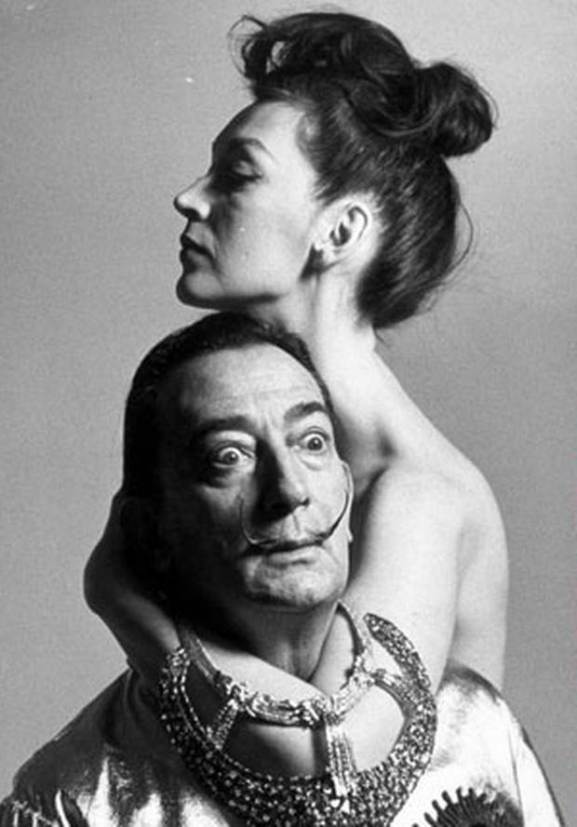
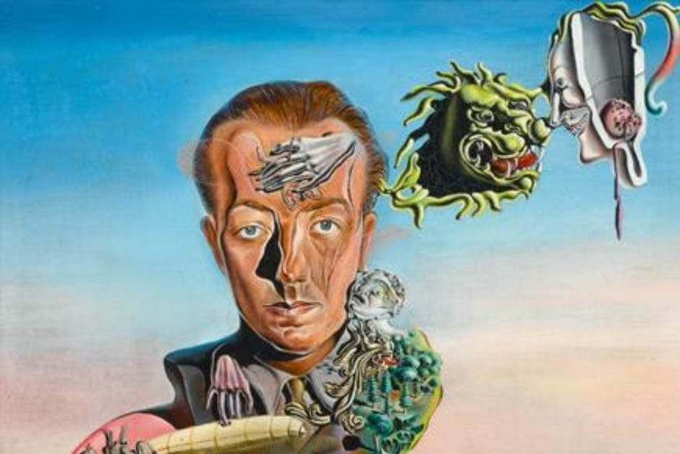
Making Links: Culture and Cross curricular possibilities
Nom de naissance:
Eugène Émile Paul Grindel
Nom de plume:
Paul Éluard
Naissance:
14 décembre 1895
Décès:18 novembre 1952 (à 56 ans)
Activité principale:Poète
Mouvement: Dadaïsme puis surréalisme
Amis: Salvador Dalí / Man Ray / Pablo Picasso/ Pablo Neruda

Slide 22

Making Links: themes and festivals
https://www.youtube.com/watch?v=8ZOL5hk6r0w - Chanson pour les enfants l'hiver, de Jacques Prévert
https://www.youtube.com/watch?v=DAEhvV5xH5I&spfreload=10 - song

Slide 23

Er ist's
Frühling lässt sein blaues Band
wieder flattern durch die Lüfte;
süße, wohlbekannte Düfte
streifen ahnungsvoll das Land.
Veilchen träumen schon,
wollen balde kommen.
Horch, von fern ein leiser Harfenton!
Frühling, ja du bist's!
dich hab' ich vernommen!
Eduard Mörike (1804 – 1875)

Slide 24

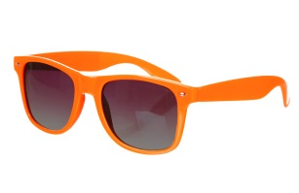


C’est quelle saison?
1. Le ciel d’azur | 9. Les lapins
2. Les grands arbres | 10. Les fleurs
3. Le froid | 11. La plage
4. Le soleil | 12. La chaleur
5. Les vacances | 13. Le vent
6. Le neige | 14. La pluie
7. Les feuilles orange | 15. Le beau temps
8. Les longs soirs | 16. Les rameaux noirs ‘Avril’ par Gérard de Nerval, Odelettes
Défi

Slide 25

Narratives
(http://francesvirtual.blogspot.co.uk/2010/05/les-copains-du-petit-nicolas.html)
https://www.youtube.com/watch?v=oEW6mR7xSas

Slide 26
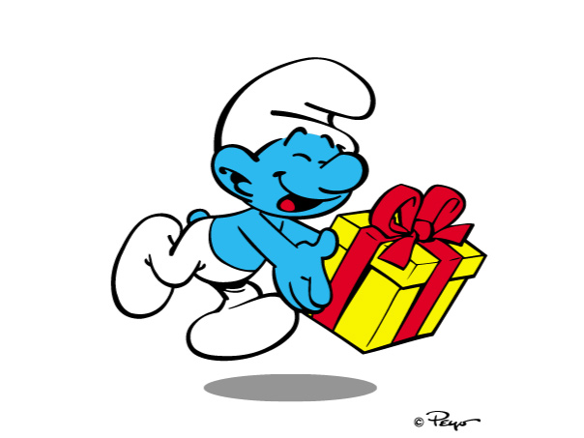
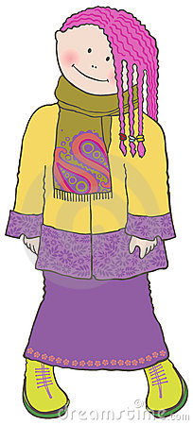
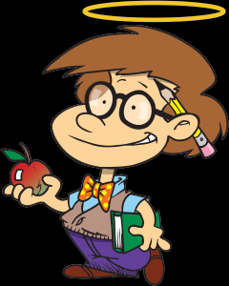
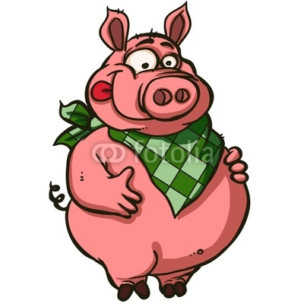
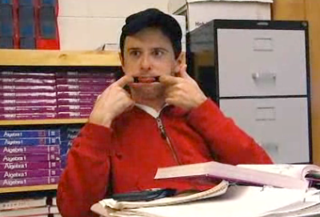
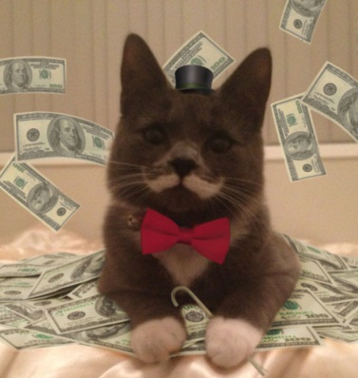
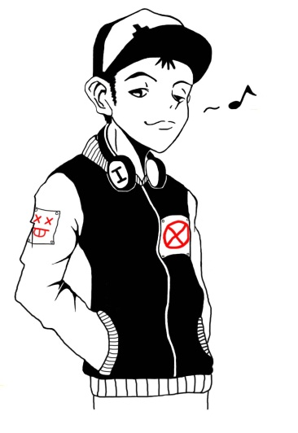
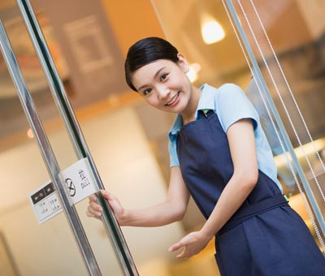
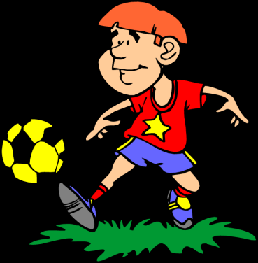
Le morpion

Slide 27

1. Le garçon le plus intelligent?
Clotaire
Agnan
Alceste

Slide 28
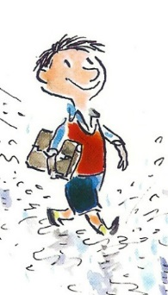
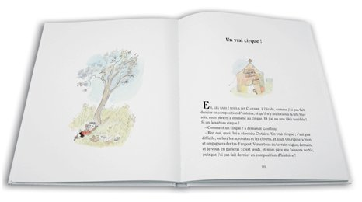
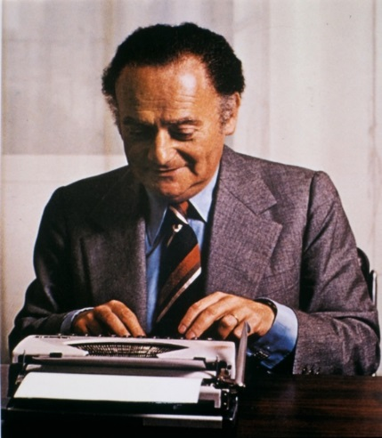
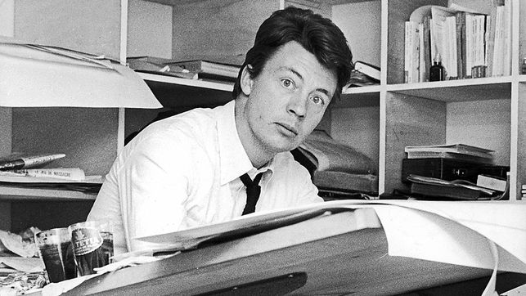
Le Petit Nicolas
Le Petit Nicolas est un livre.
Il a été écrit par René Goscinny et illustré par Jean-Jacques Sempé.

Slide 29


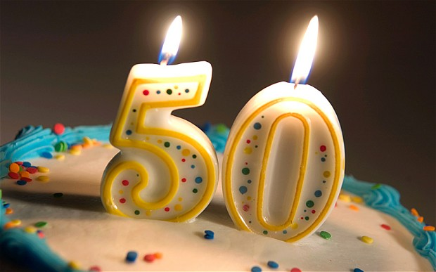
Le Petit Nicolas
Le livre est sorti en 1959.
Le film est sorti en 2009 à l’occasion du 50e anniversaire de la création du Petit Nicolas.

Slide 30

L’arbre à histoires
L’intrigue – the plot
Le lieu – the setting
C’est l’anniversaire de…
Un nouveau garcon est arrivé
Un nouveau professeur est arrivé
La maîtresse est tombée malade
On a fait un voyage scolaire
C’est le premier jour de l’année scolaire…
Ils font une potion magique
Avant l’école
À l’école – dans la salle de classe dans la cour de récréation…
En rentrant à la maison
Chez un copain
Dans le parc
Les personnages – the characters
Qui est le héros? Qui est le méchant?
Que font-ils? Nicolas, Alceste, Clotaire, Geoffroy, Rufus, Agnan, Eudes, Joachin…

Slide 31
Which? – Select your literary text (*see handout)
When? – Decide where it might fit within your curriculum/scheme of work (*use AQA topics and themes to help)
Why? – Which language or cultural skills will it allow you to teach and/or develop? Focus on form, content or both? (*use KS3 Framework objectives to help)
How? – What will you do with the resource? (*use handout of ideas to help)
TASK:
Using the resources on your table, work in pairs or threes on one of the poems in your resource pack.
If we have time, be ready to share two ideas!

Slide 32
SONGS:
www.lyricstraining.com
(March 2016 – Spanish - Nicky Jam y Enrique Iglesias El Perdón)
Claude François - Si J´avais Un Marteau (If I Had A Hammer).. 1963
http://www.youtube.com/watch?v=Zyf3L2EKoLQ
Claude François - Claude François - Cette année là (Oh What A Night).. 1976
https://www.youtube.com/watch?v=xJVFpJYthJA
Jungle book: Kaa confía en mi
http://www.youtube.com/watch?v=LWVd7DLNm2w
Spanish Rap: ¿Cómo es tu familia?
https://www.youtube.com/watch?v=1iDlAd1L9FM
A literary text?!
http://www.youtube.com/watch?v=ngRq82c8Baw

Slide 33
J’ai tant rêvé d'un jour
de marcher sous la lune
J’ai tant rêvé d'un soir
au soleil de tes nuits.
J'ai tant rêvé d'une vie
à dormir ce matin.
J'ai besoin de la terre
pour connaître l'enfer
tant besoin d'un p’tit coin
pour p***er le matin
J'ai besoin de la lune
pour voir venir le jour
tant besoin du soleil
pour l'appeler la nuit.
J’ai tant besoin d'amour
tant besoin tous les jours
J ai tant besoin de toi
tout à côté de moi.
J'ai besoin de la lune
pour lui parler la nuit.
J'ai besoin du soleil
pour me chauffer la vie.
J'ai besoin du métro
pour aller boire un verre
tant besoin d'oublier
tant besoin de prières.
J'ai besoin de mon père
pour savoir d'où je viens,
tant besoin de ma mère
pour montrer le chemin.
J'ai besoin de la mer
pour regarder au loin.
J'ai tant besoin de toi
tout à côté de moi.
J'ai besoin de la lune
pour lui parler la nuit
Pas besoin de la mort
pour rire à mon destin.
J'ai besoin de la mer
Tout à côté de moi
J'ai tant besoin de toi
pour me sauver la vie.
https://www.youtube.com/watch?v=MtHbX-MniFk

Slide 34
J'ai besoin de la lune
pour lui parler la nuit.
J'ai besoin du soleil
pour me chauffer la vie.
J'ai besoin de la mer
pour regarder au loin.
J'ai tant besoin de toi
tout à côté de moi.
J'ai besoin de la lune
pour voir venir le jour
tant besoin du soleil
pour l'appeler la nuit.
J'ai besoin de la mer
Tout à côté de moi
J'ai tant besoin de toi
pour me sauver la vie.
J'ai besoin de mon père
pour savoir d'où je viens,
tant besoin de ma mère
pour montrer le chemin.
J'ai besoin du métro
pour aller boire un verre
tant besoin d'oublier
tant besoin de prières.
J'ai besoin de la terre
pour connaître l'enfer
tant besoin d'un p’tit coin
pour p***er le matin
J’ai tant besoin d'amour
tant besoin tous les jours
J ai tant besoin de toi
tout à côté de moi.
J’ai tant rêvé d'un jour
de marcher sous la lune
J’ai tant rêvé d'un soir
au soleil de tes nuits.
J'ai tant rêvé d'une vie
à dormir ce matin.
J'ai besoin de la lune
pour lui parler la nuit
Pas besoin de la mort
pour rire à mon destin.
https://www.youtube.com/watch?v=MtHbX-MniFk

Slide 35
Me gusta el olor que tiene la mañana
Me gusta el primer traguito de café
Sentir como el sol se asoma a mi ventana
y me llena la mirada de un hermoso amanecer.
I like the smell of the morning
I like the first little sip of coffee
(I like) to feel how the Sun shows up on my window
and fills my gaze with a beautiful sunrise
https://www.youtube.com/watch?v=m4NOQOGl2fU
Me gusta escuchar la paz de las montañas
Mirar los colores del atardecer
Sentir en mis pies la arena de la playa
y lo dulce de la caña cuando beso a mi mujer.
I like to listen to the peace of the mountains
(I like) to look at the colours of the sunset
(I like) to feel the beach sand in my feet
and the sweetness of sugar cane when I kiss my woman
Me gusta escuchar la voz de una guitarra
Brindar por aquel amigo que se fue
Sentir el abrazo de la madrugada y llenarme
la mirada de otro hermoso amanecer.
I like to listen to the voice of a guitar
(I like) to toast to the friend who's left
(I like) to feel the dawn hugging me and filling
my gaze with another beautiful sunrise

Slide 36



Hört das Lied ‘Millionär’ zu.
Listen to the song ‘Millionär’.
Liest den Songtext und füllt die Lücken aus.
Read the lyrics and fill in the gaps.
„Ich wär so gerne ________
Dann wär mein ____ niemals leer
Ich wär so gerne ______ ,
Millionenschwer
Ich wär so gerne _______“
Die Prinzen
https://www.youtube.com/watch?feature=player_detailpage&v=2PlRVd9ib50
(http://lteacherstoolbox.blogspot.co.uk/2013/10/german-die-prinzen-millionar-song.html)

Slide 37
Which? – Select your literary text (*see handout)
When? – Decide where it might fit within your curriculum/scheme of work (*use AQA topics and themes to help)
Why? – Which language or cultural skills will it allow you to teach and/or develop? Focus on form, content or both? (*use KS3 Framework objectives to help)
How? – What will you do with the resource? (*use handout of ideas to help)
TASK:
Using the resources on your table, work in pairs or threes on one of the poems in your resource pack.
If we have time, be ready to share two ideas!

Slide 38
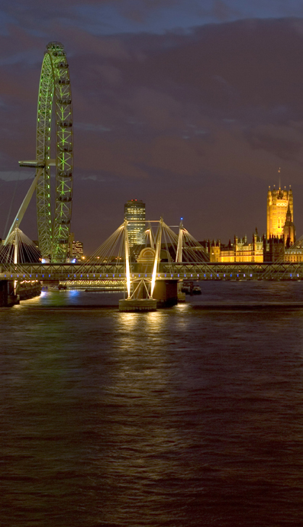
Keep in touch!
c.conlon@ucl.ac.uk
c.christie@ucl.ac.uk
With thanks to the 2014-15 UCL-IOE student teachers, subject mentors and tutors!
Institute of Education
University of London
20 Bedford Way
London WC1H 0AL
Tel +44 (0)20 7612 6000
Fax +44 (0)20 7612 6126
Email info@ioe.ac.uk
Web ioe.ac.uk

